Slide 1
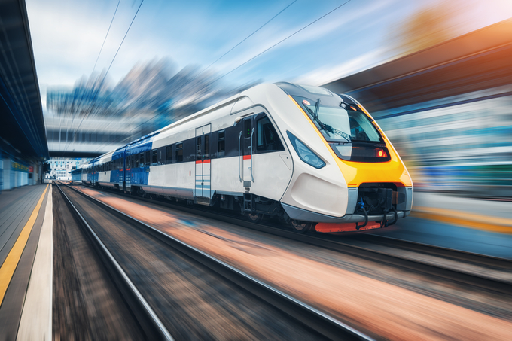
이젠아카데미 1차 프로젝트
E-RAIL
키오스크
이종현 ｜권영준 ｜김수진 ｜박정준 ｜이희정

Slide 2

CONTENTS
01. 프로젝트 목표
02. 개발 환경, 일정
03. 프로그램 구조 및 순서
04. 화면 구현, 기능

Slide 3

프로젝트 목표
01. 목표
국토교통부 기차 정보 API를 사용하여 실제와 동일하게
예매 환경을 조성하고, 키오스크에서 출발지, 목적지, 열차 종류,
인원수, 좌석, 차내식을 선택하면 총 금액 확인 후 결제가 가능하며 환불도 할 수 있는 프로젝트를 진행할 것이다
(회원 / 비회원 예매 및 환불 나눠서 진행)

Slide 4




개발 환경
02. 개발환경
기차 예매 키오스크 구현을 위해 사용한 프로그램
기능
화면 구현
DB
형상 관리

Slide 5
프로젝트 일정 및 역할
2023.05
담당 | 내용 | 1주차 |  |  | 2주차 |  |  |  |  | 3주차 |  |  |  |  | 4주차
 | 일정 | 3 | 4 | 5 | 8 | 9 | 10 | 11 | 12 | 15 | 16 | 17 | 18 | 19 | 22 | 23 | 24 | 25 | 26
공통 | 주제 선정
공통 | DB 설계 및 화면 구성 계획
공통 | DB 구축
박정준 | 메인 화면 제작
박정준 | 로그인(회원/비회원) 화면 제작
박정준 | 회원가입(회원/비회원) 화면 제작
권영준 | 기차역 조회 화면 제작
이종현 | 기차 스케줄 조회 화면 제작
이희정 | 좌석 선택 화면 제작
김수진 | 차내식 화면 제작
이종현 | 결제 화면 제작
김수진 | 관리자 화면 제작
공통 | 페이지별 버그 수정
공통 | PPT 발표자료 준비 및 시연

Slide 6
03
프로그램
구조 & 순서

Slide 7


Usecase Diagram
03. 구조
이용자
정보 조회
기차표 예매
차내식 관리
비회원
기차표 조회
기차표 환불
이용자
관리자
우대 할인
회원

Slide 8
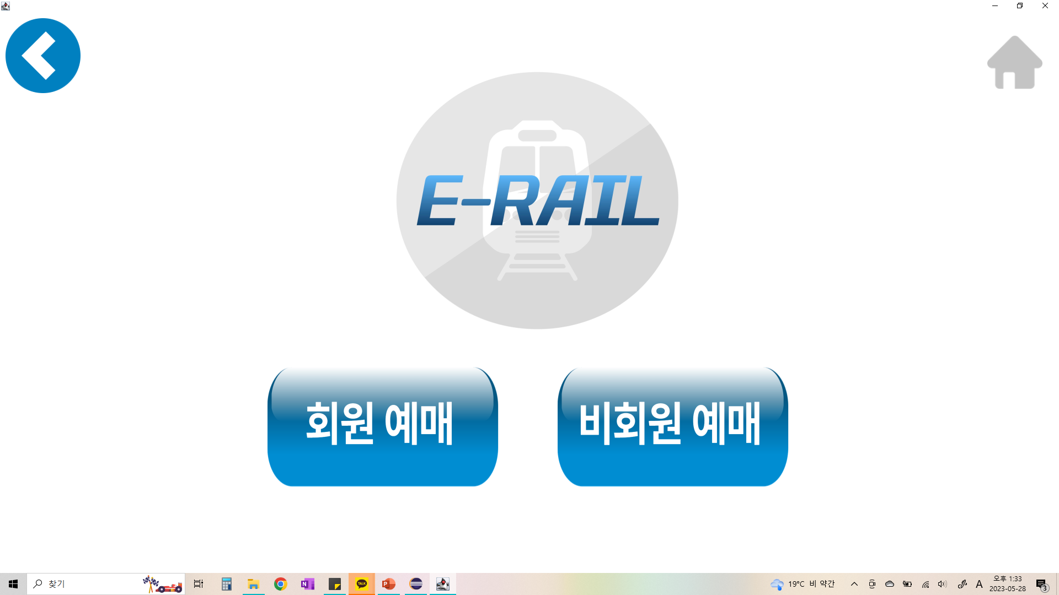
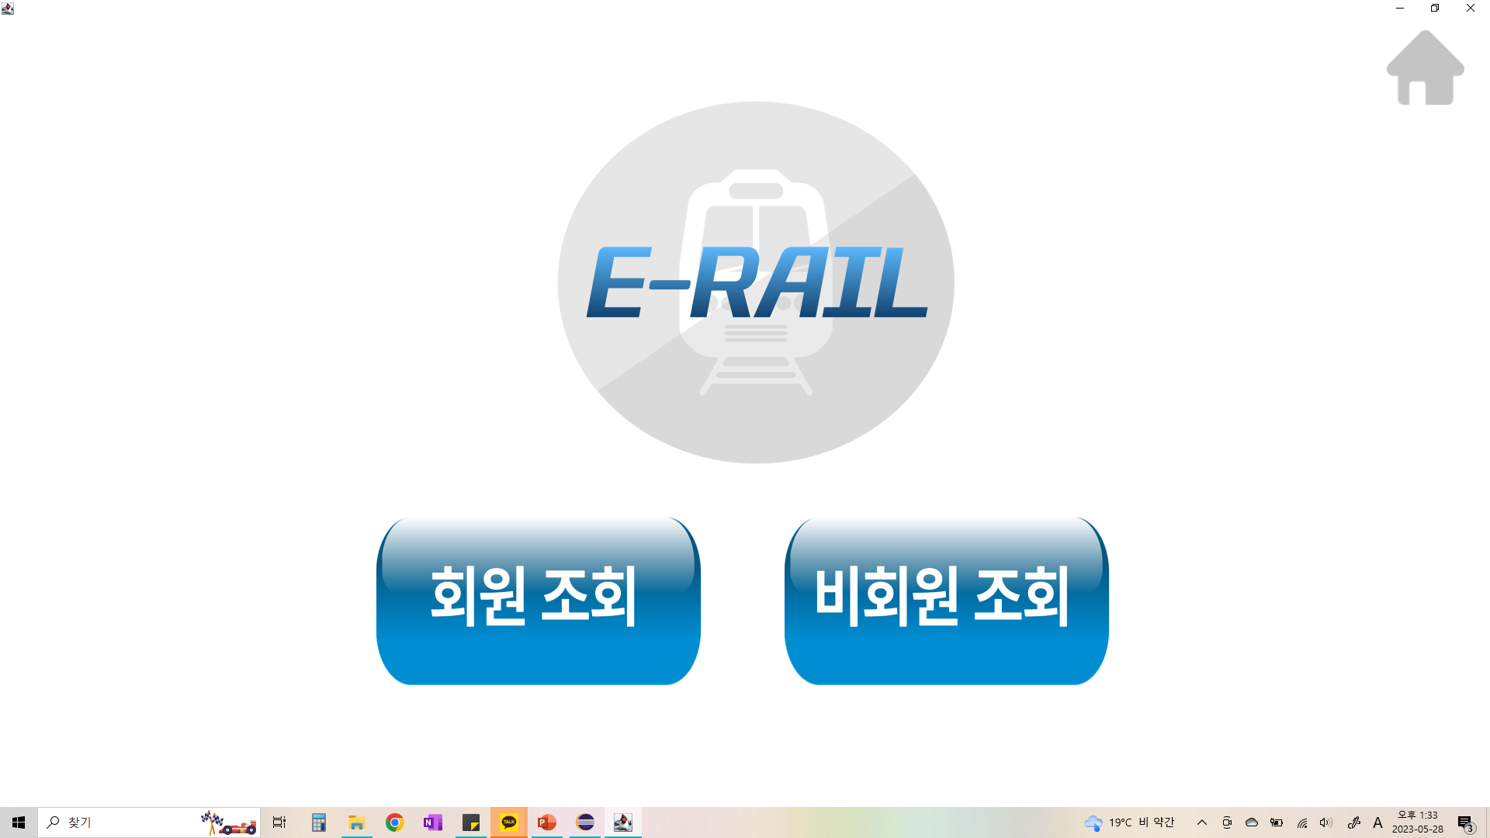
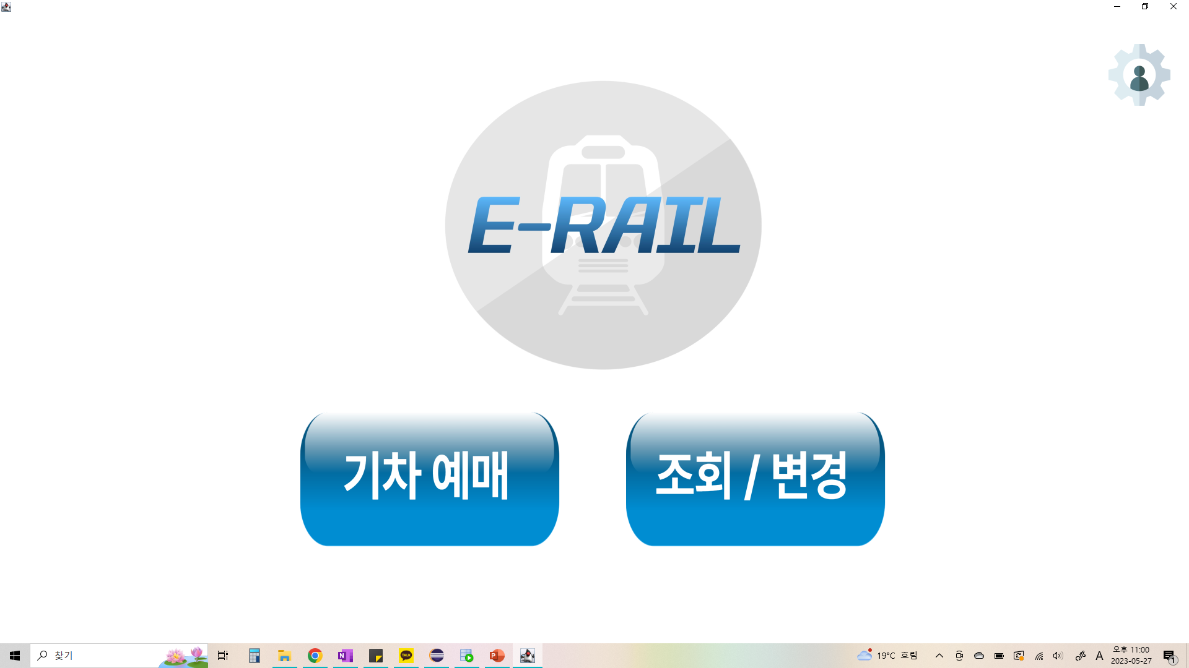
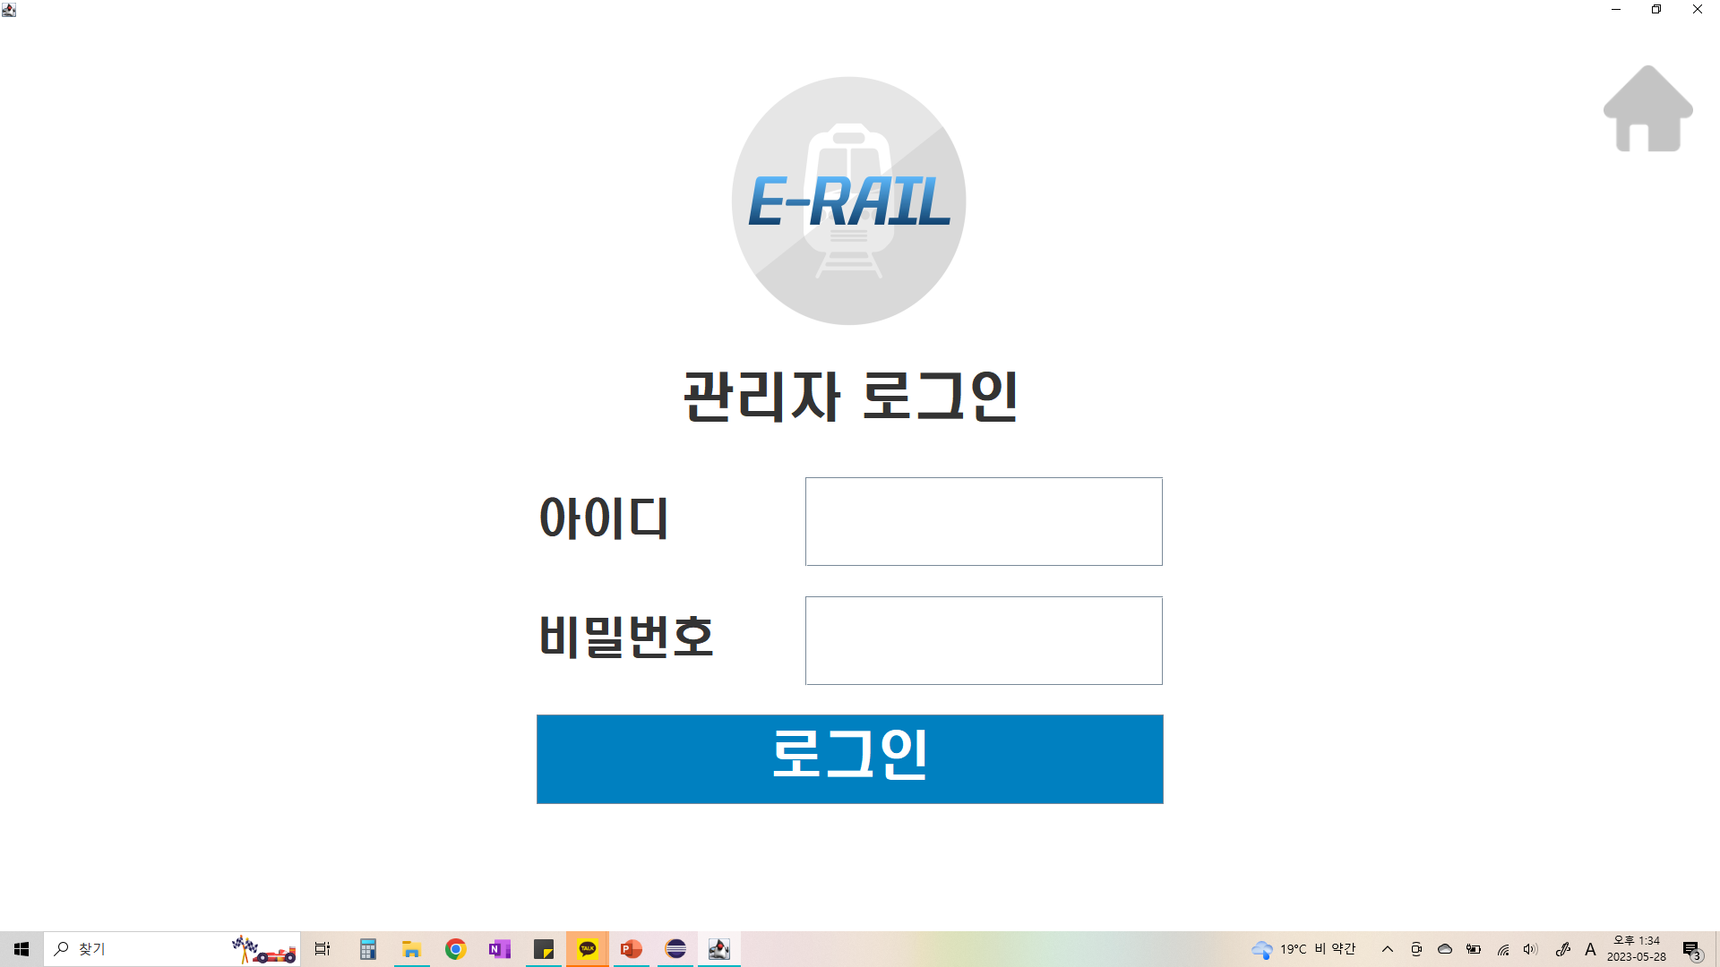
03. 순서
기차 예매
메인 화면
메인 화면
조회/변경
관리자

Slide 9
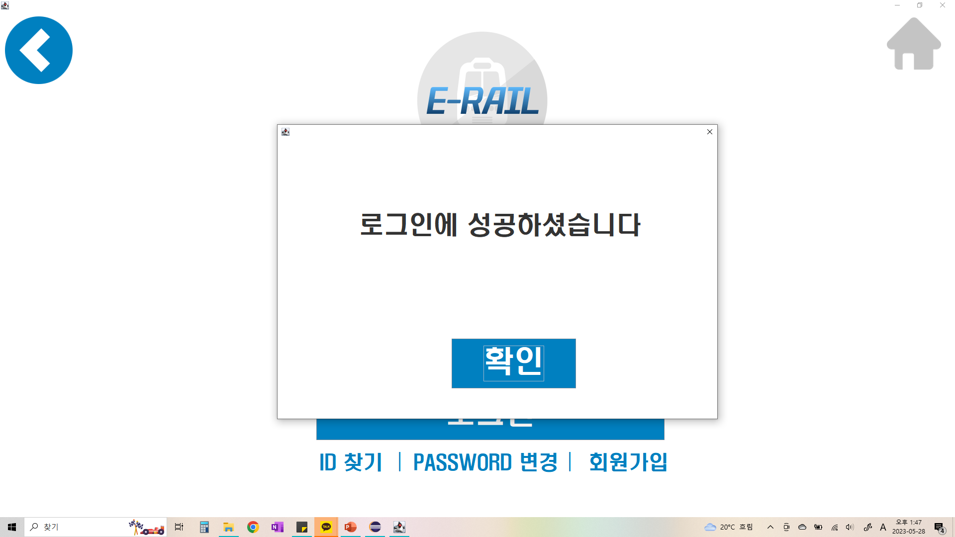

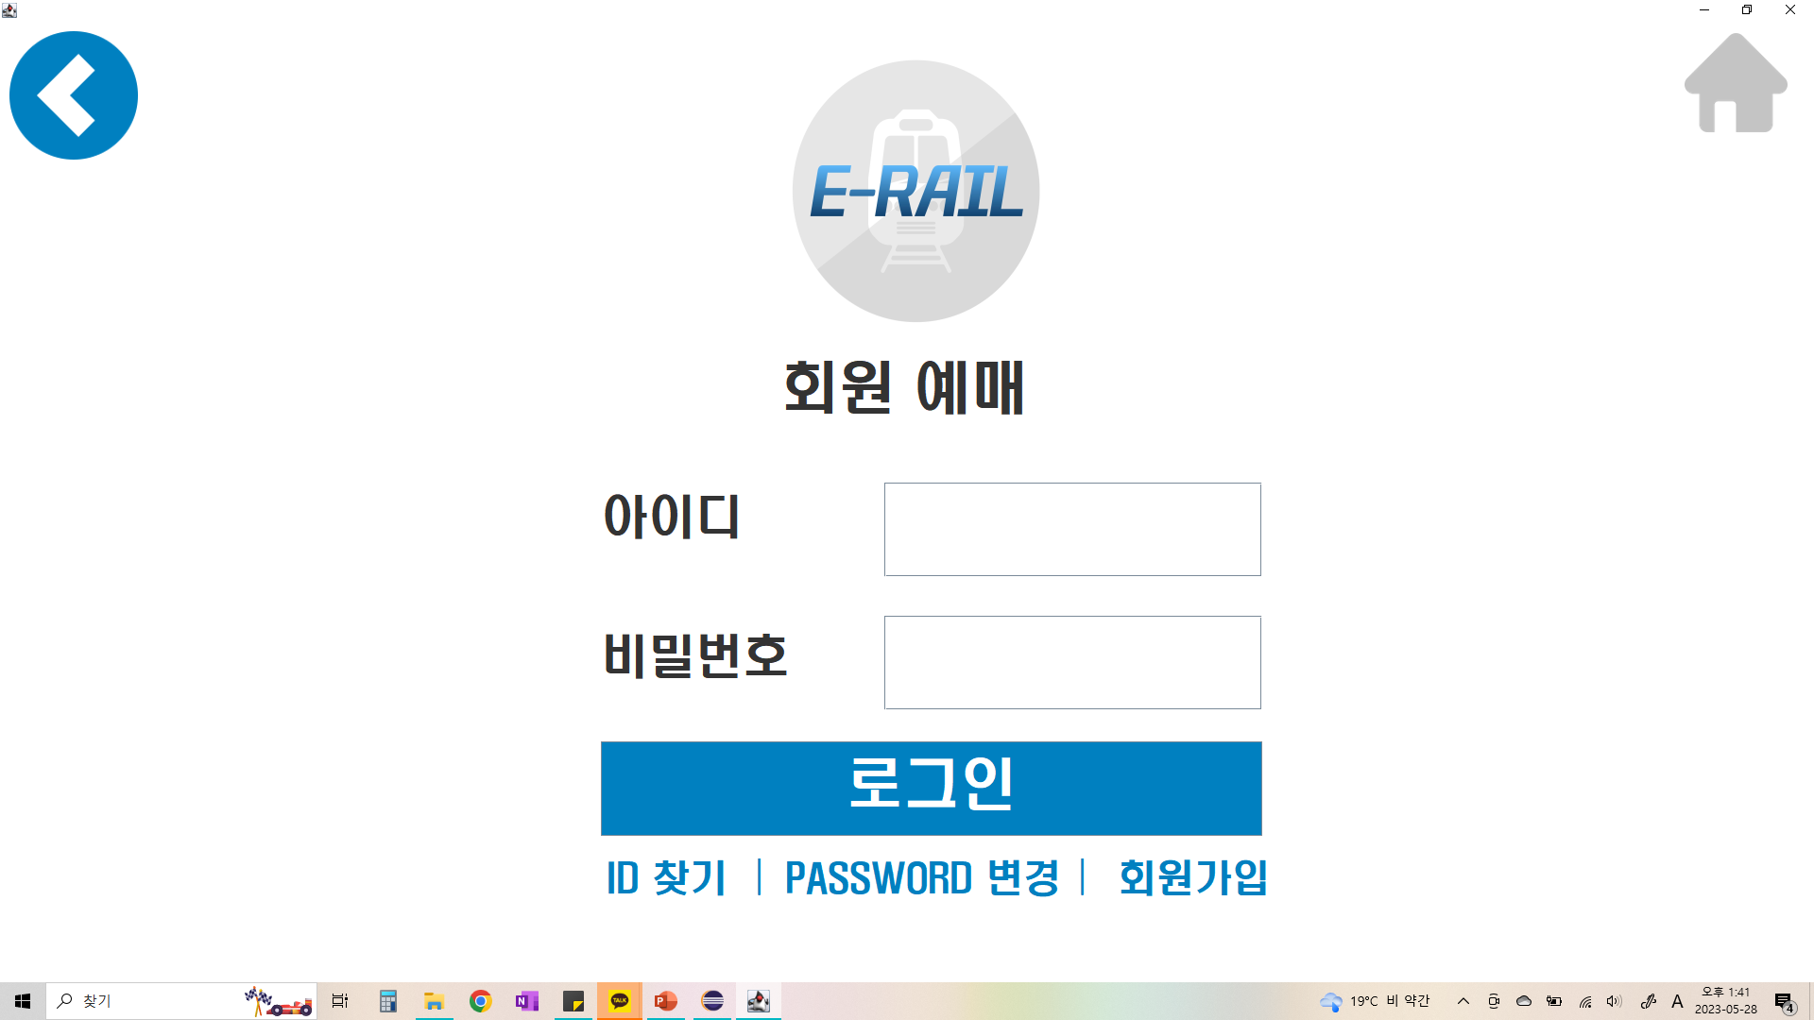

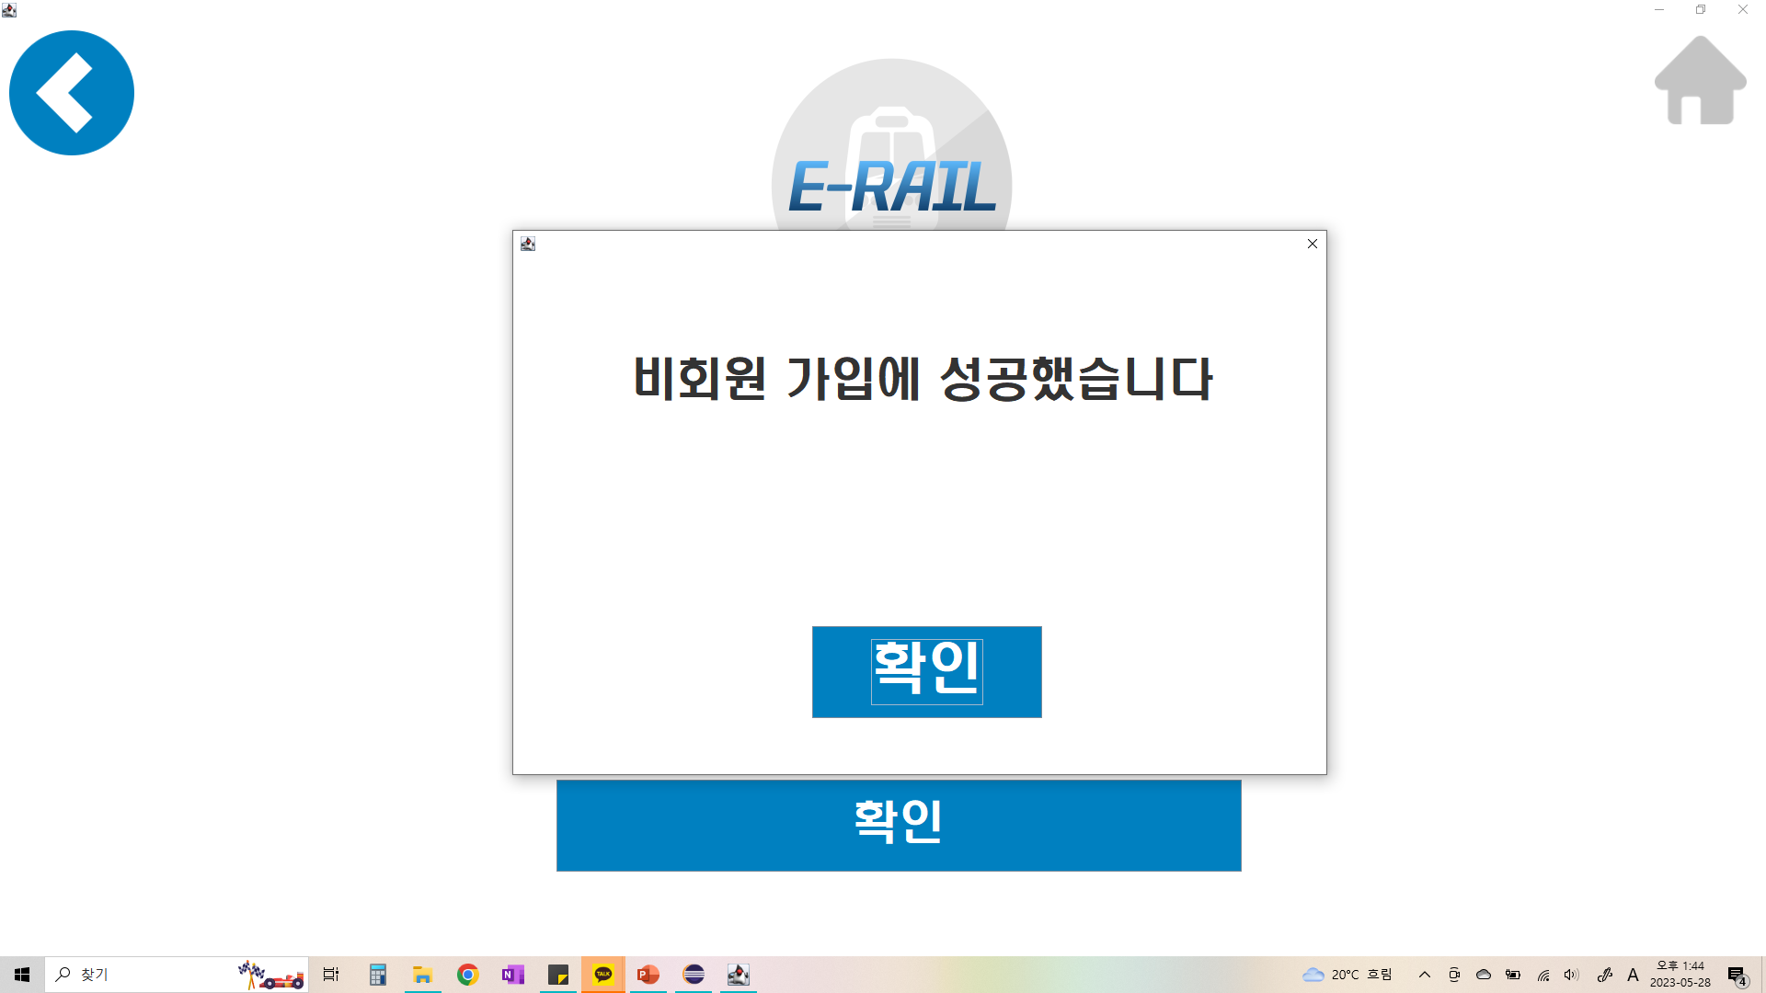
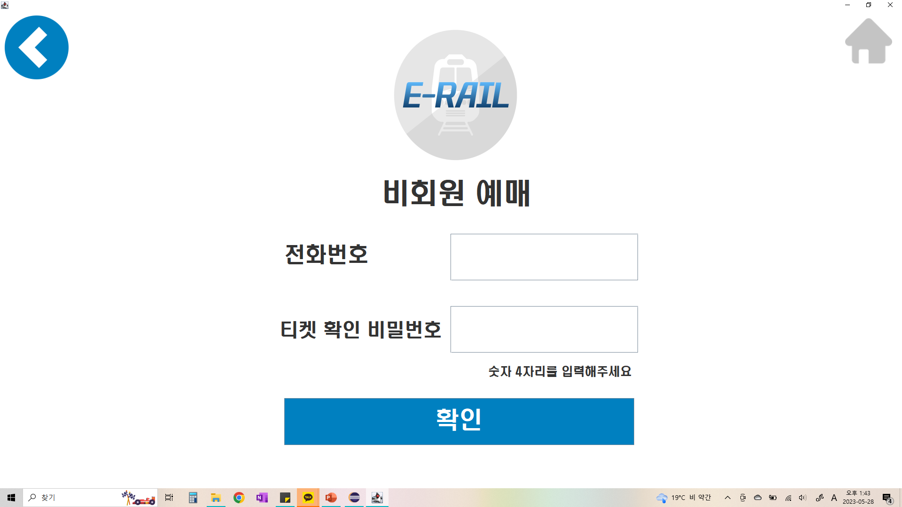
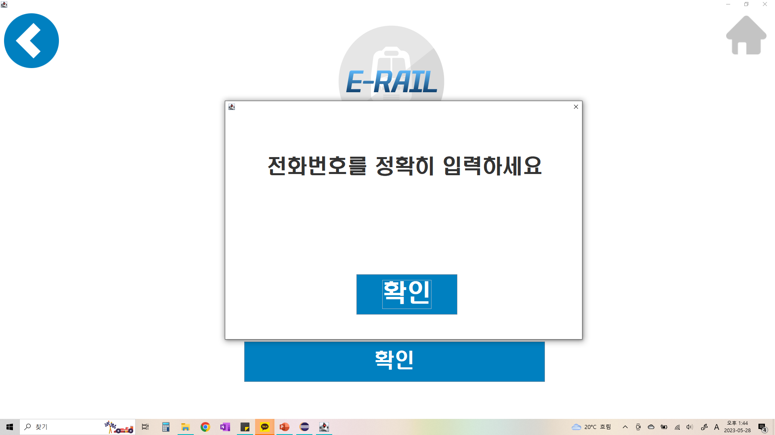
성공
03. 순서
회원 예매
로그인
기차 예매
실패
ID 찾기
메인 화면
기차 예매
PW 찾기
회원가입
성공
비회원 예매
비회원 가입
실패

Slide 10
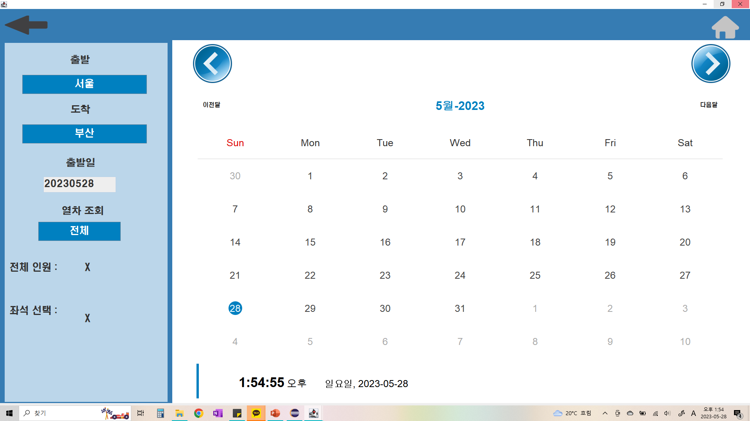
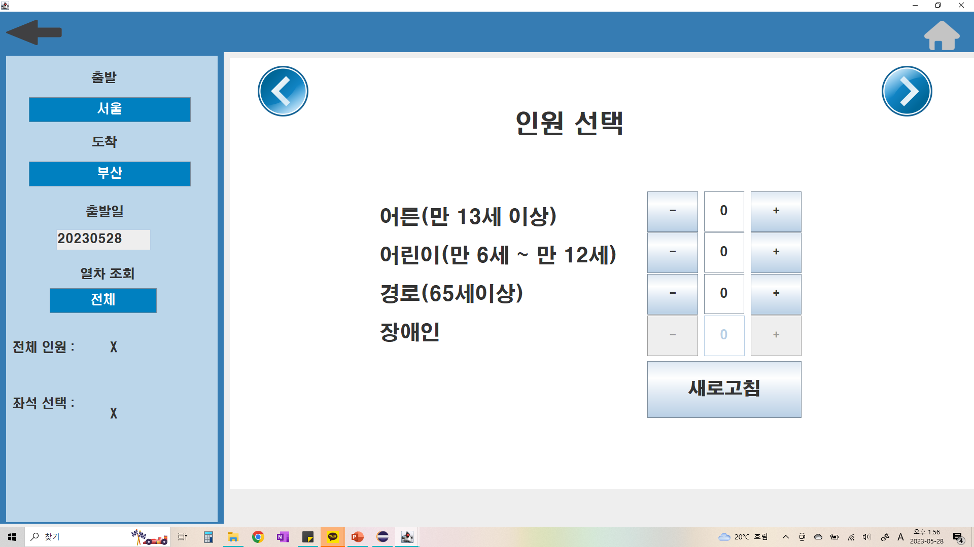
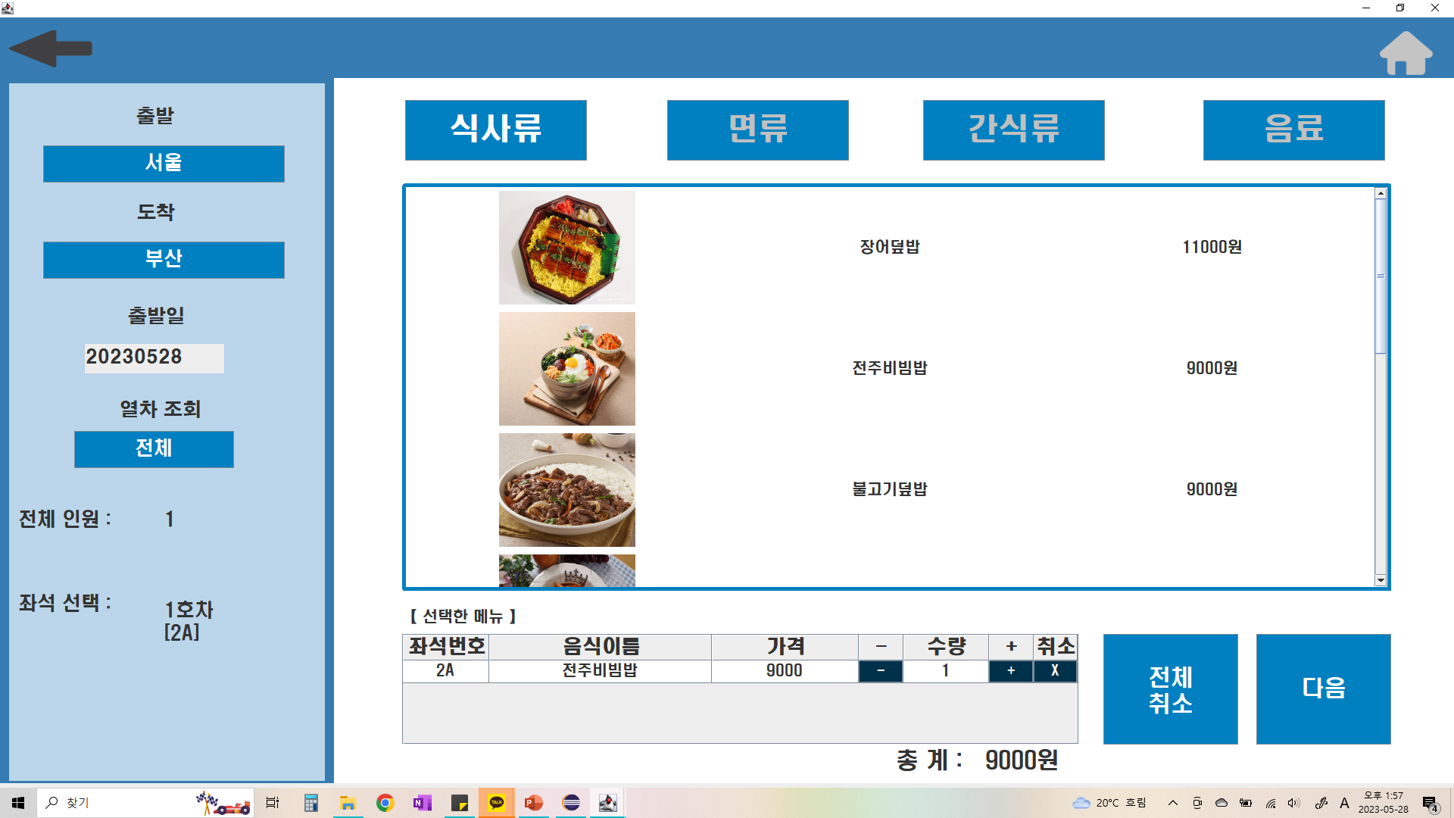
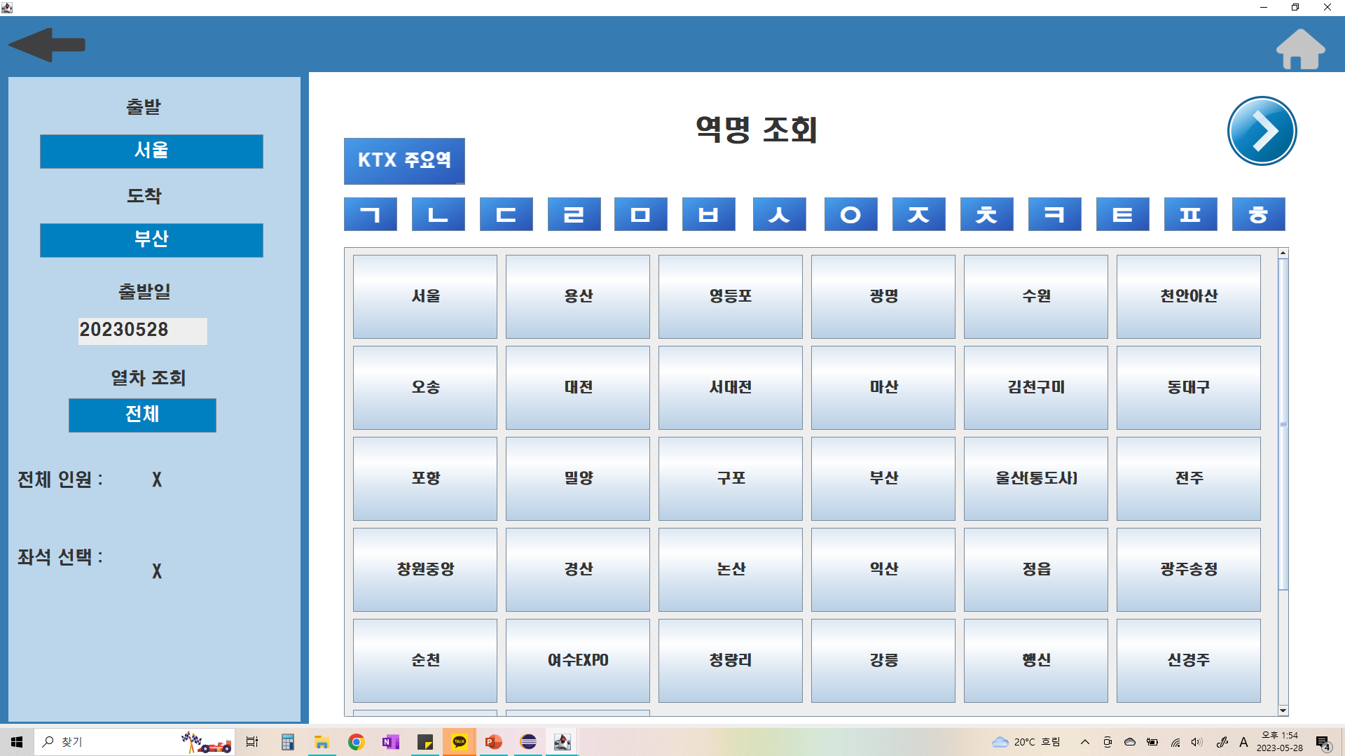
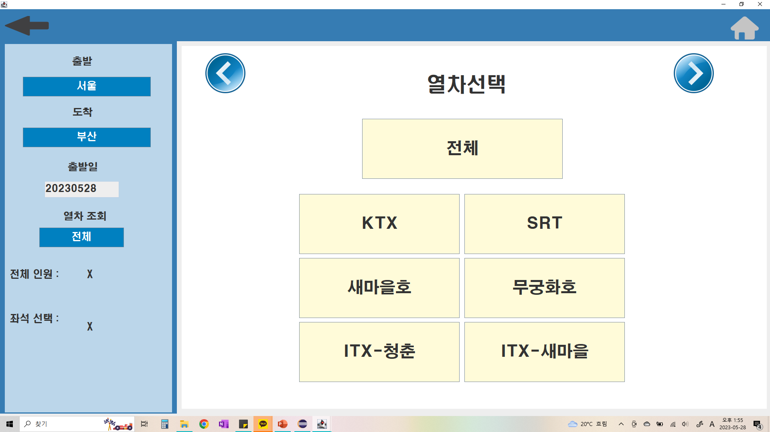
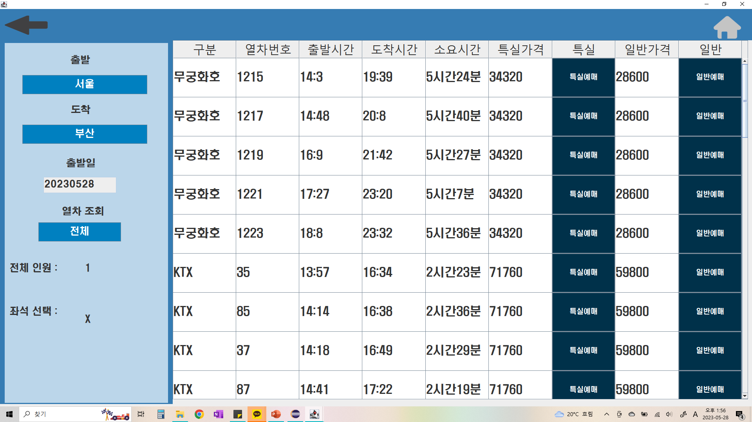
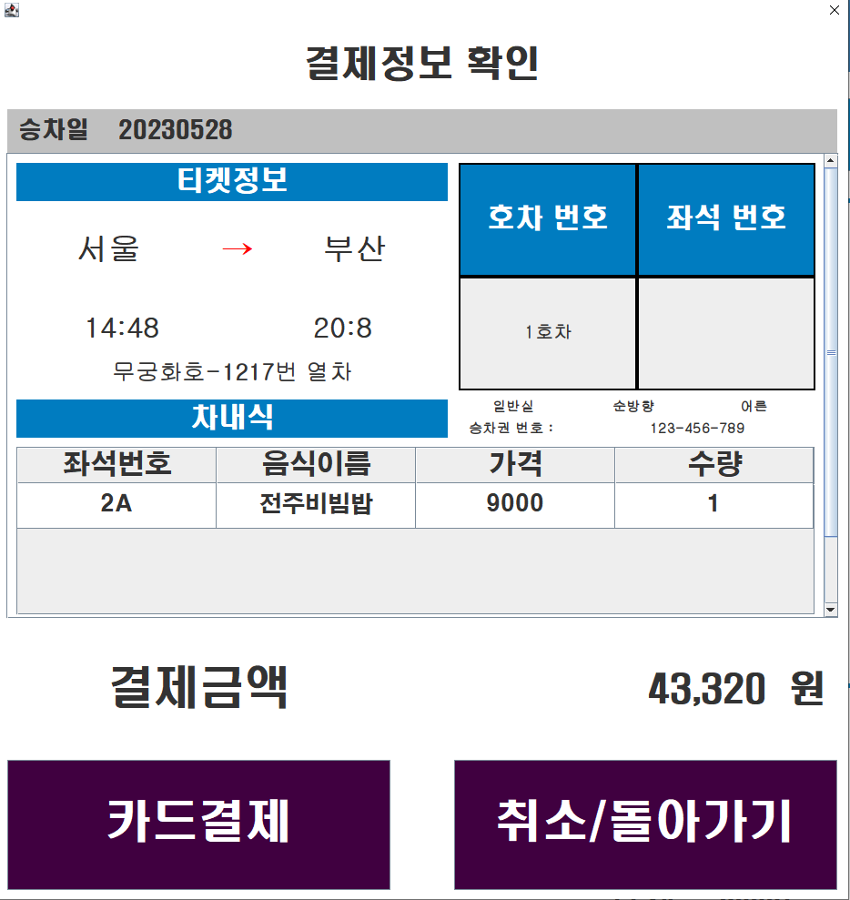
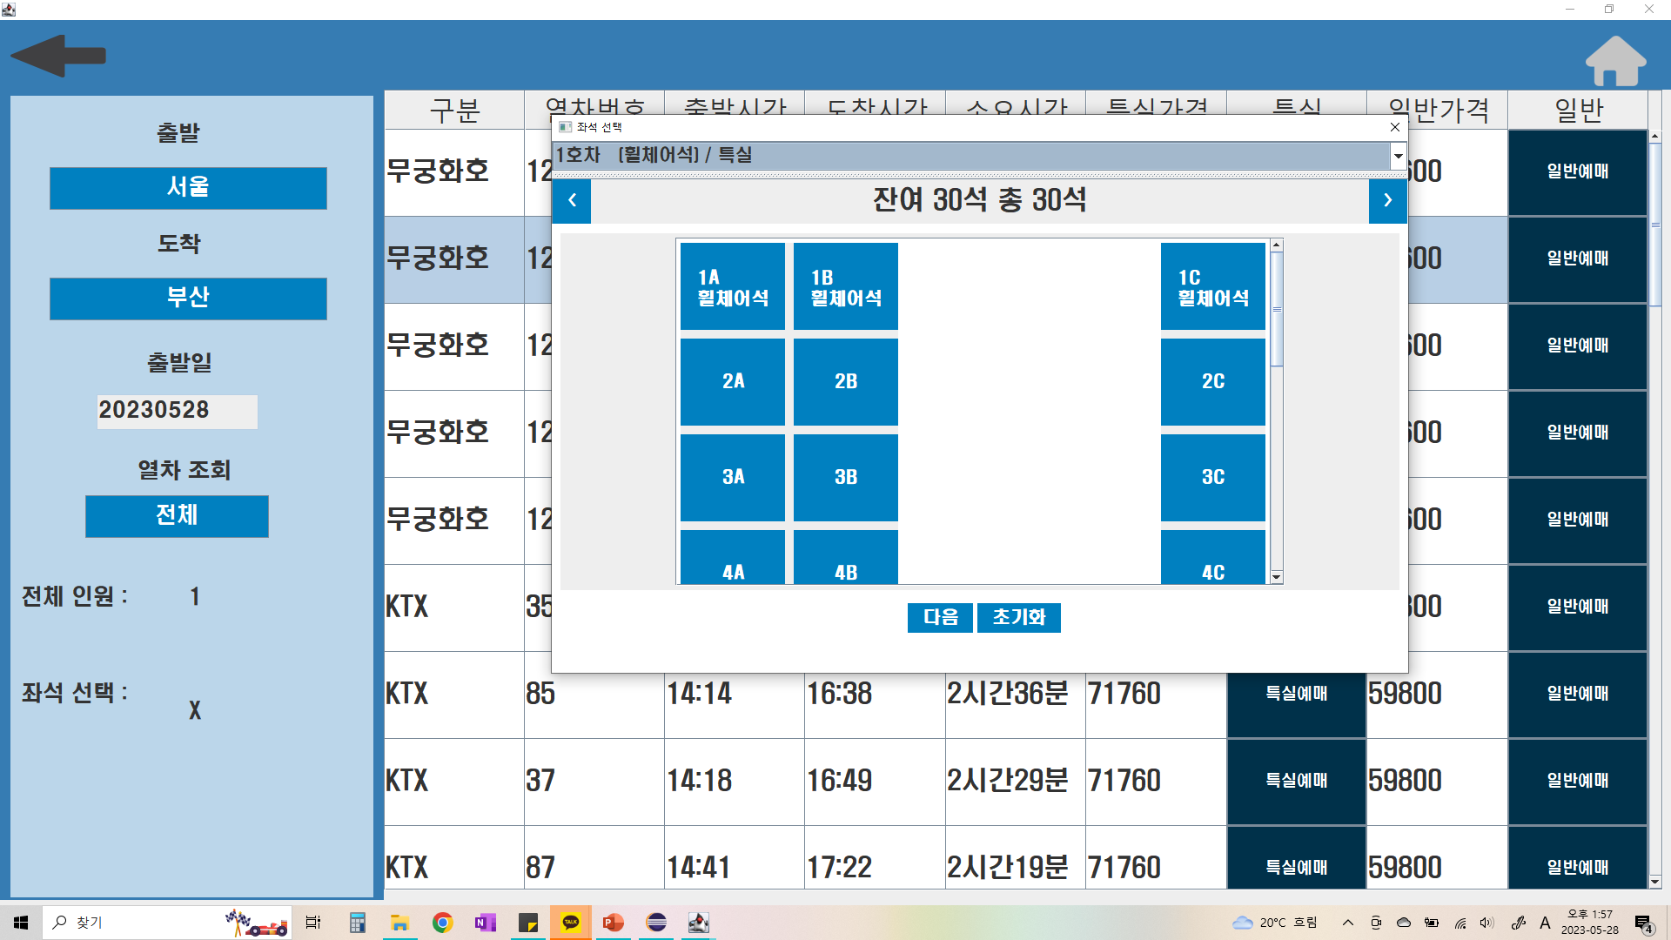
03. 순서
기차 예매
출/도착지 조회
날짜 선택
열차 종류 선택
인원 선택
스케줄, 좌석 선택
차내식 선택
결제

Slide 11
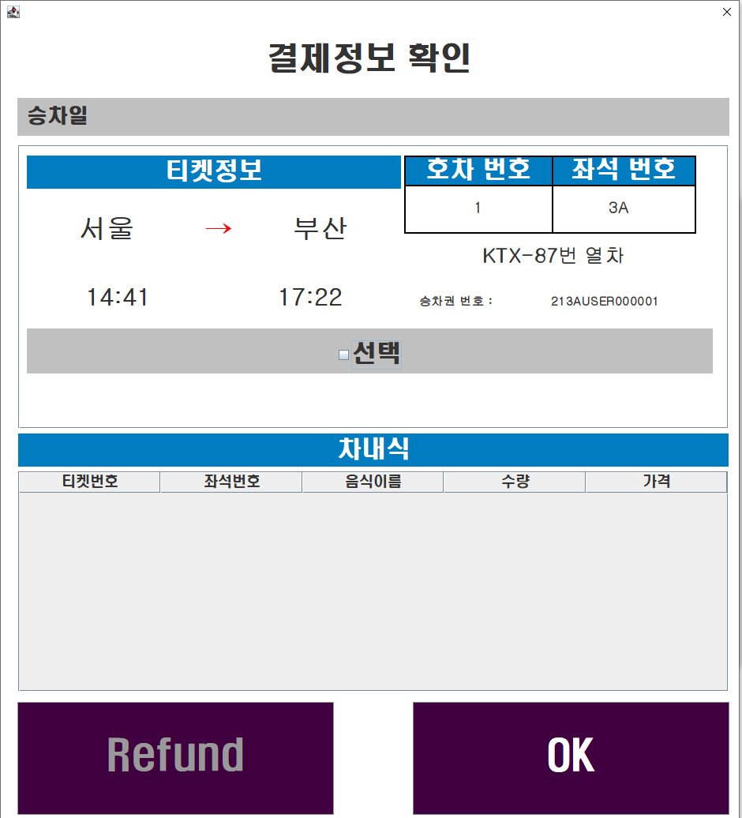

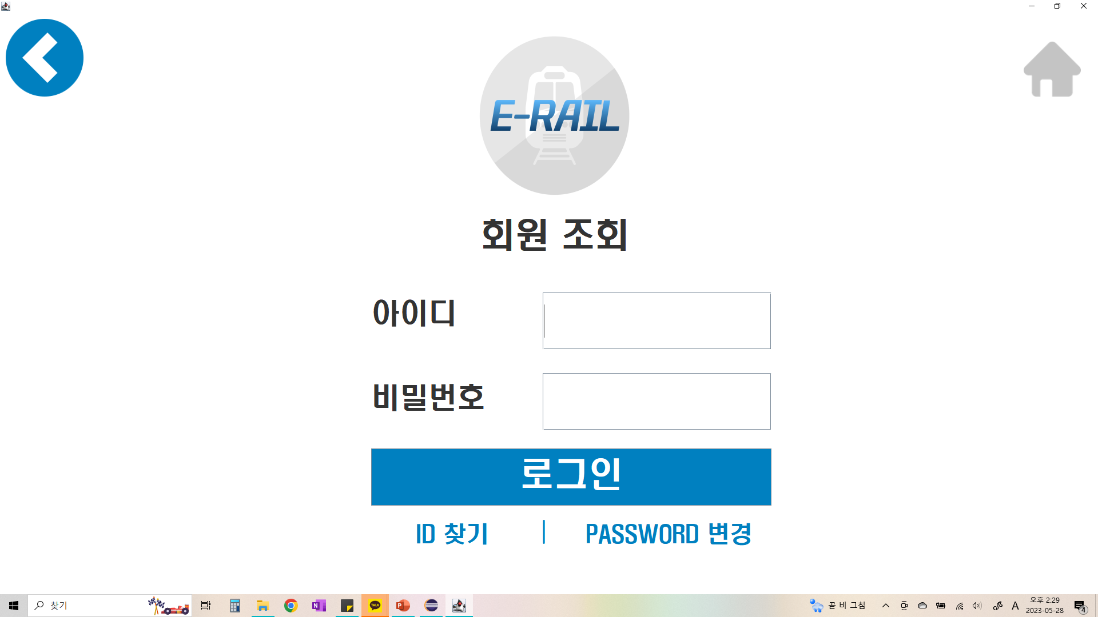

성공
03. 순서
회원 조회
로그인
조회/변경
실패
메인 화면
조회/변경
ID 찾기
PW 찾기
성공
비회원 조회
비회원 로그인
실패

Slide 12
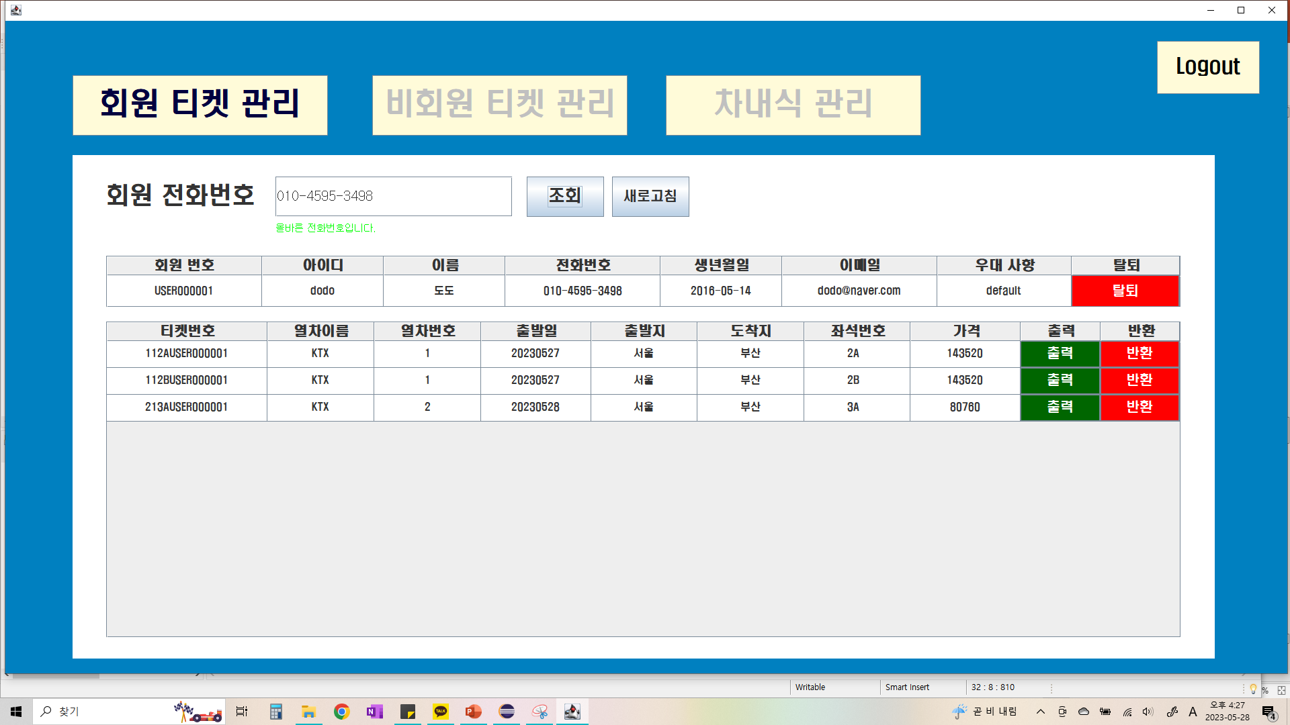
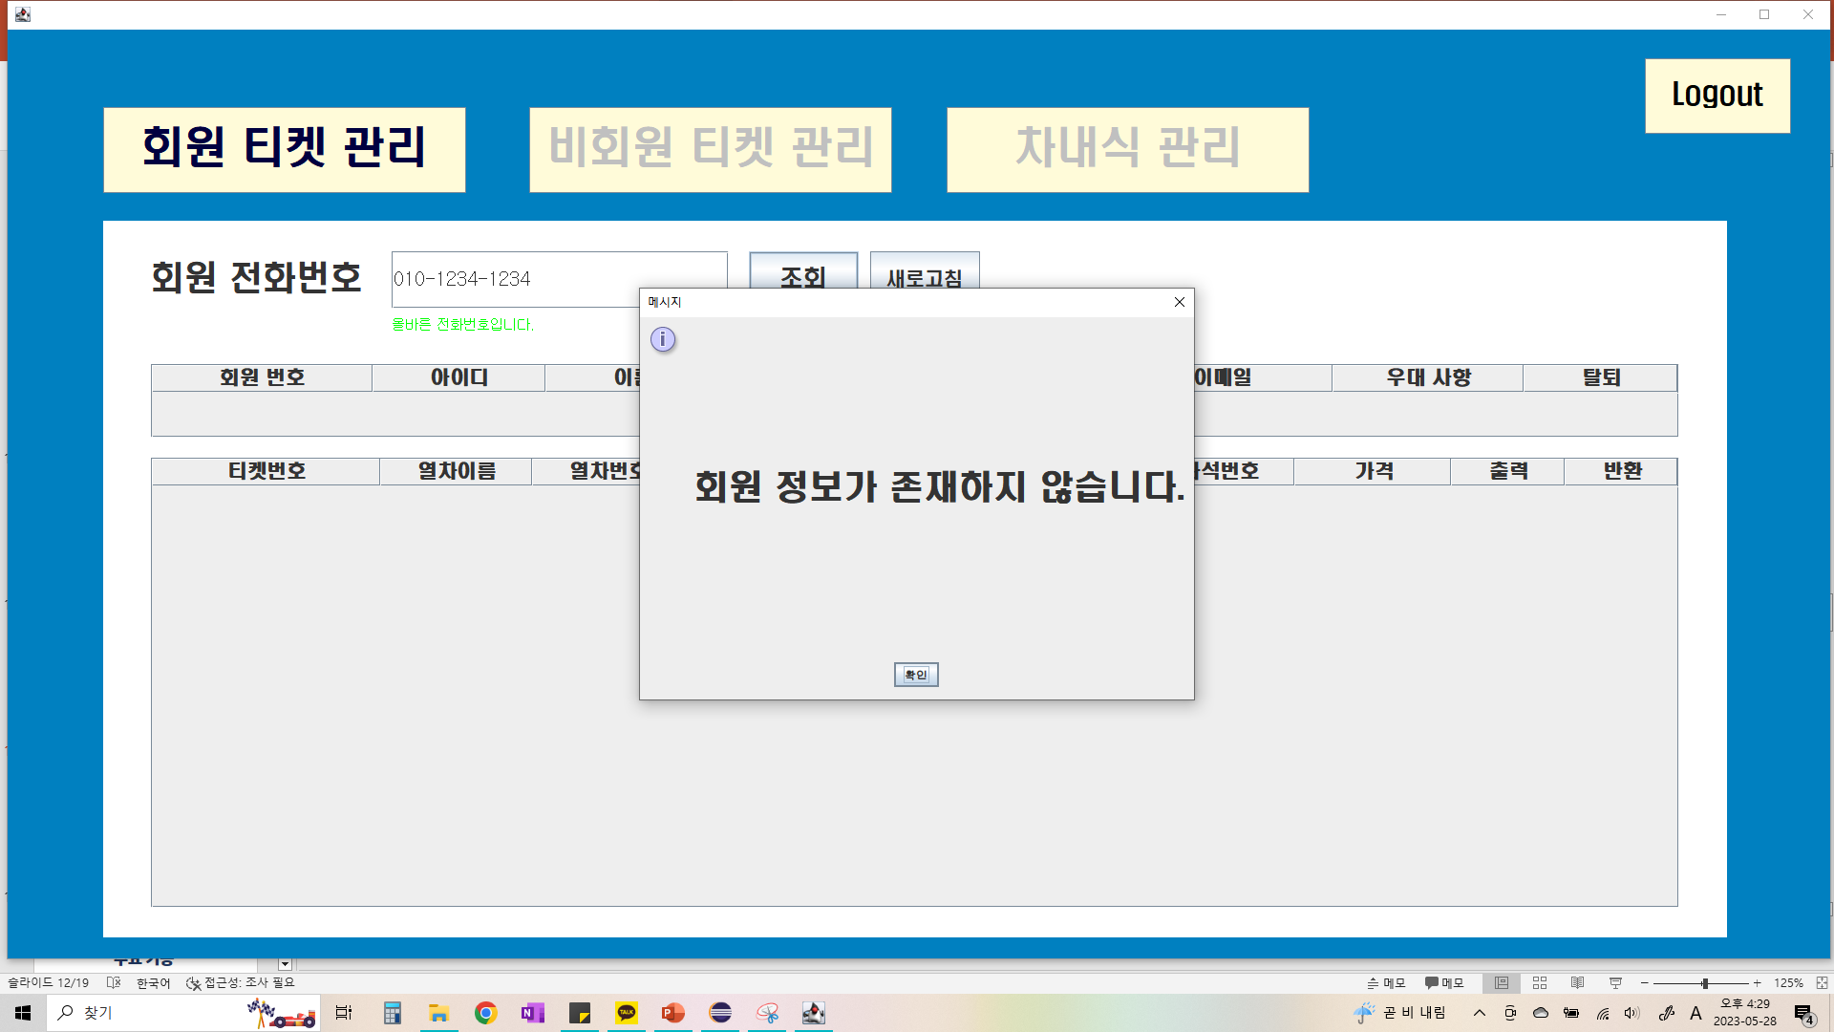
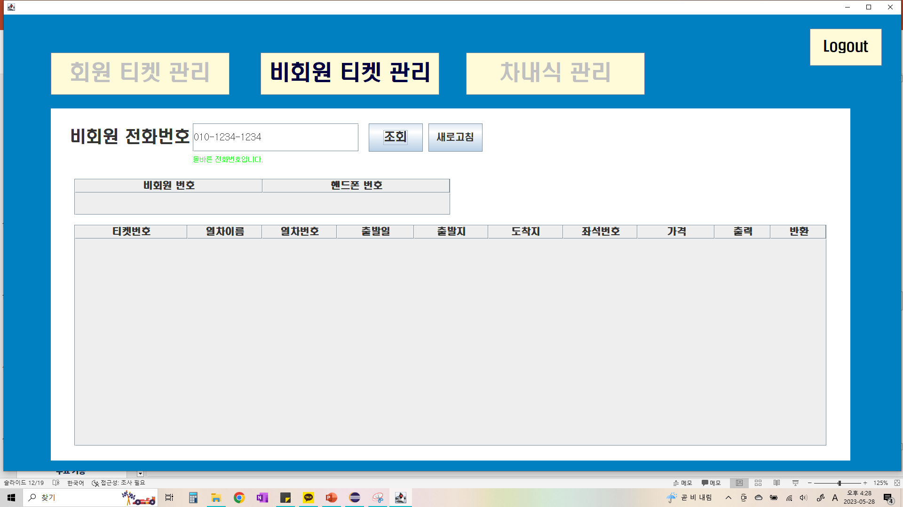
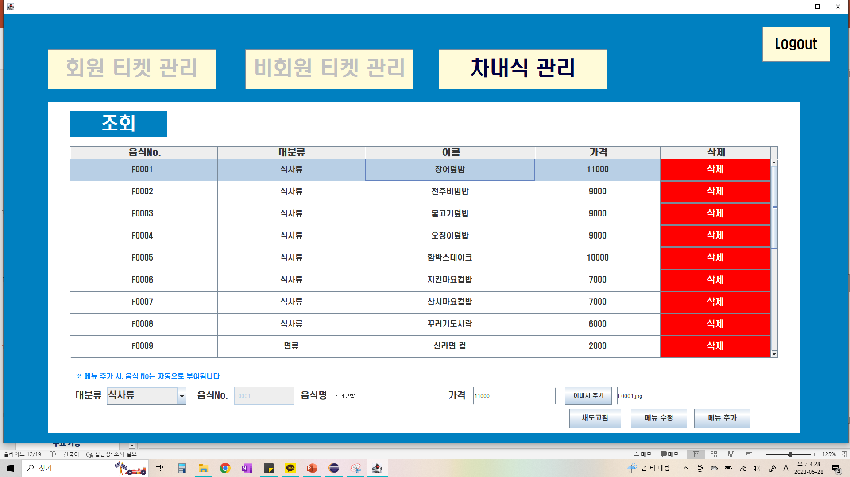
03. 순서
회원 티켓 관리
조회 실패 시
관리자
메인 화면
관리자
비회원 티켓 관리
차내식 관리

Slide 13
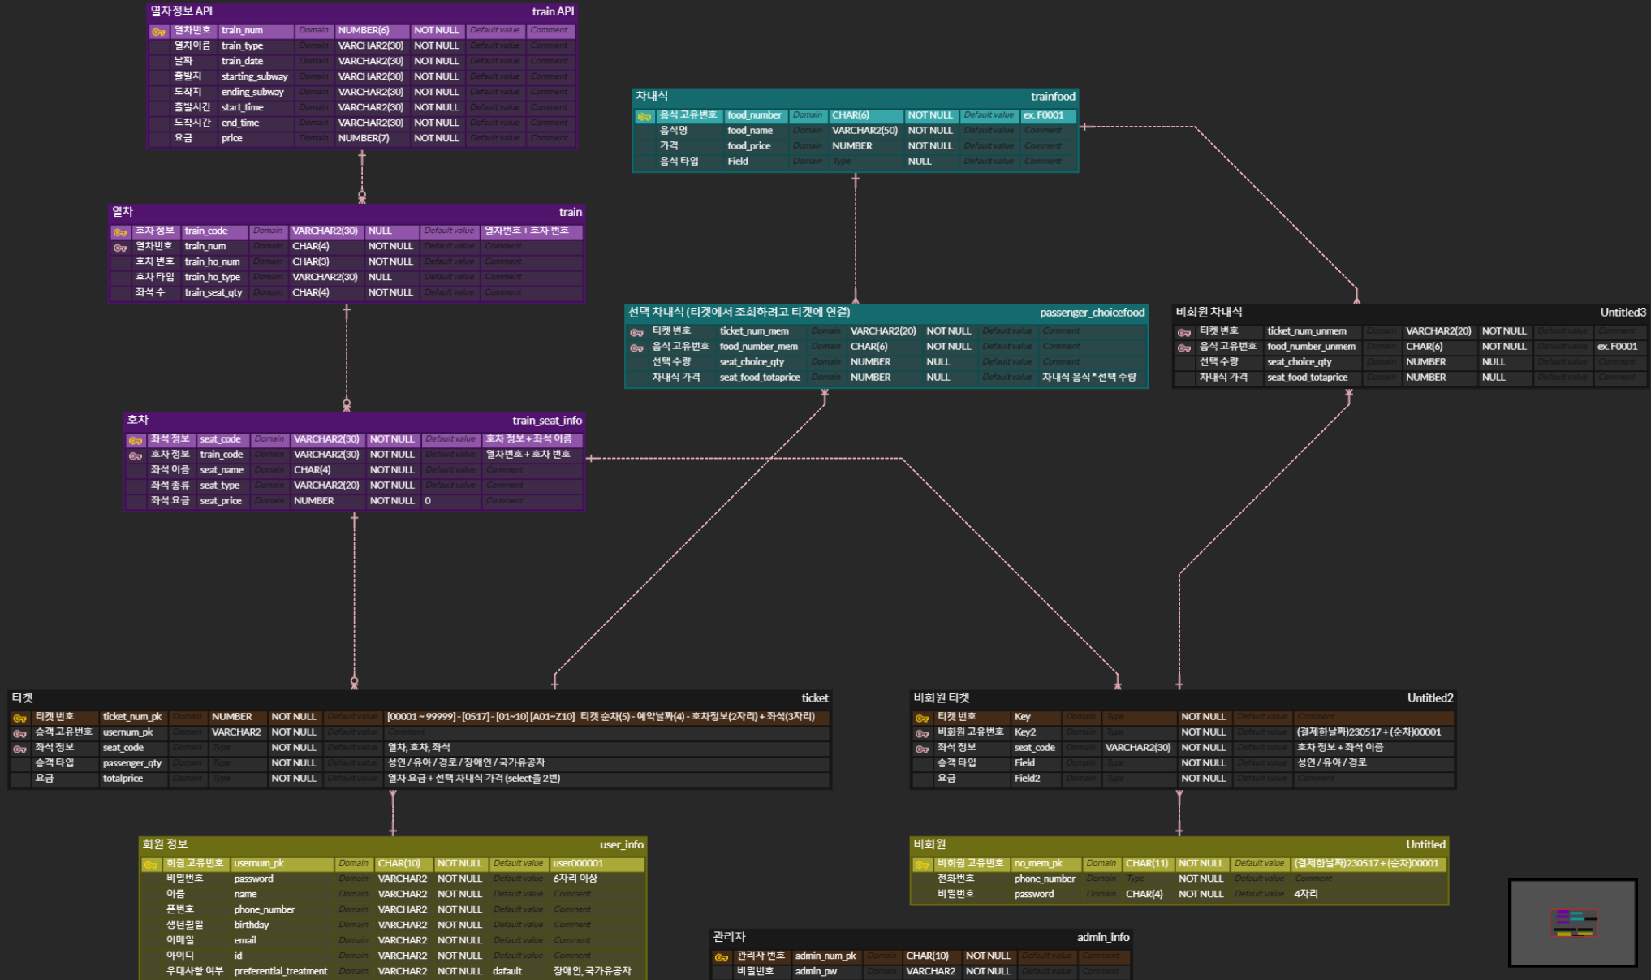
03. 순서
DB ERD

Slide 14
04
화면 구현, 기능

Slide 15

주요 기능
04. 기능
회원 기차표 관리 - 회원 조회 · 회원 탈퇴 - 기차표 반환
비회원 기차표 관리 - 비회원 조회 - 기차표 반환
차내식 관리 - 차내식 조회 - 차내식 추가 · 수정
회원 - 회원가입 - 기차표 구매 - 할인 티켓 구매 가능 (어린이, 장애인, 국가유공자) - 기차표 조회 · 반환
비회원 - 기차표 구매 - 기차표 조회 · 반환
관리자
사용자
기차 시간표 : 국토교통부 기차 정보 API 사용

Slide 16
메인 화면
04. 화면 구현
관리자 페이지 연결
예매 페이지 연결
조회/변경 페이지 연결

Slide 17

예매 화면
메인 화면 연결
04. 화면 구현
뒤로 가기 버튼
로그인 페이지 연결
비회원 로그인 페이지 연결

Slide 18
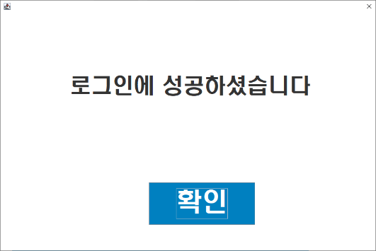
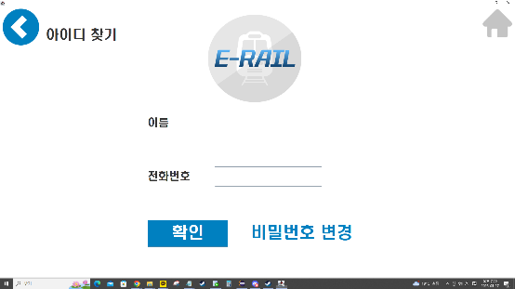
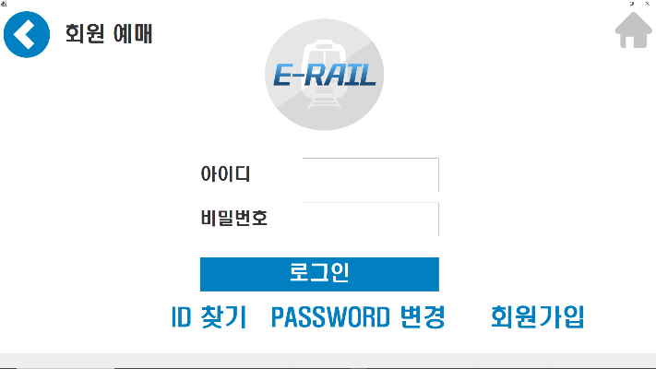
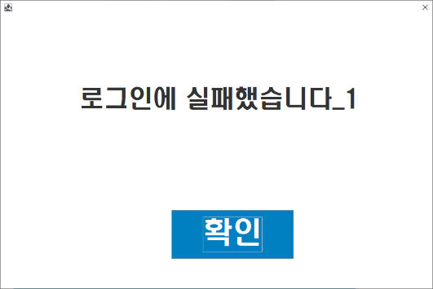
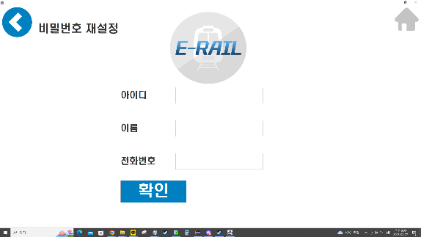
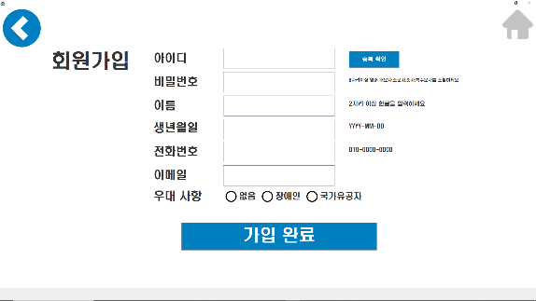
회원 예매 - 로그인 화면
로그인성공
04. 화면 구현
아이디 찾기
로그인 실패
비밀번호 변경
회원가입

Slide 19

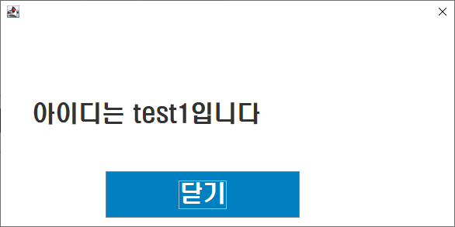
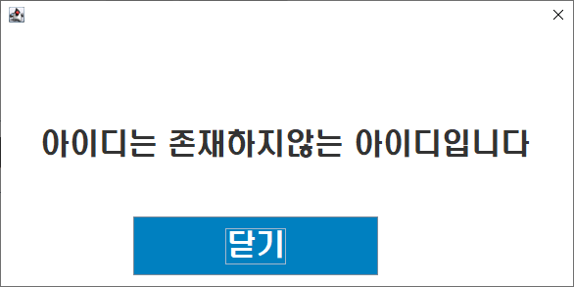
회원 예매 – 아이디 찾기
04. 화면 구현
찾기 성공
찾기 실패

Slide 20
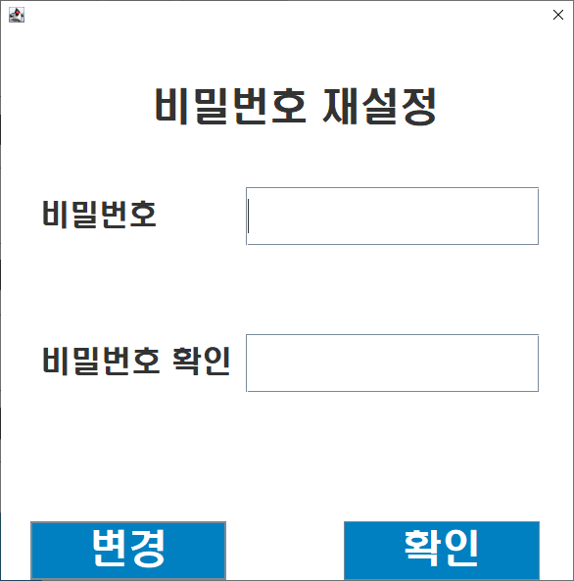

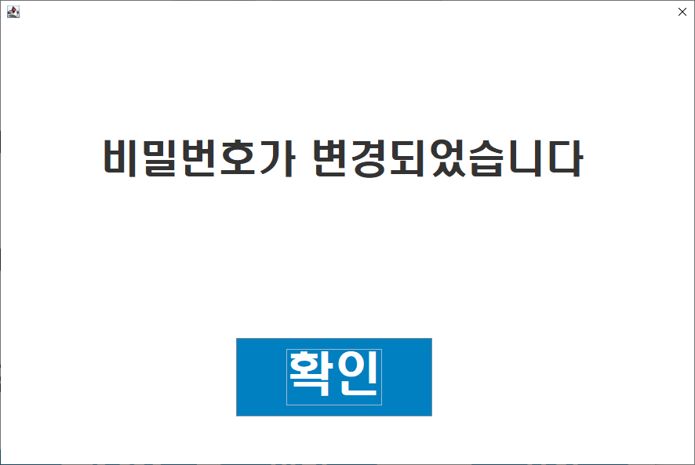
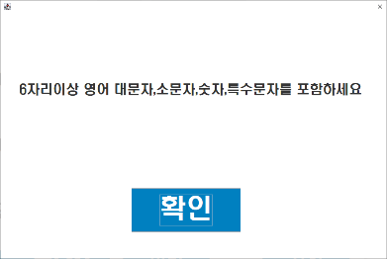
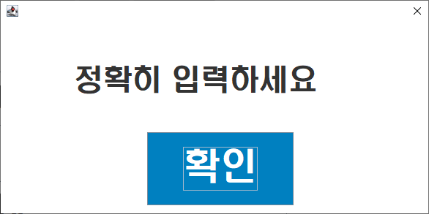
회원 예매 – 비밀번호 변경
04. 화면 구현
성공
성공
실패
실패

Slide 21
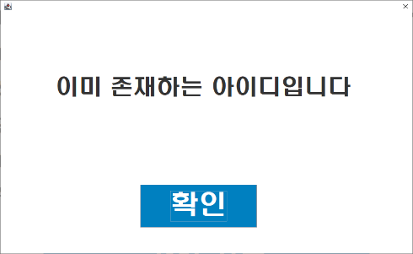
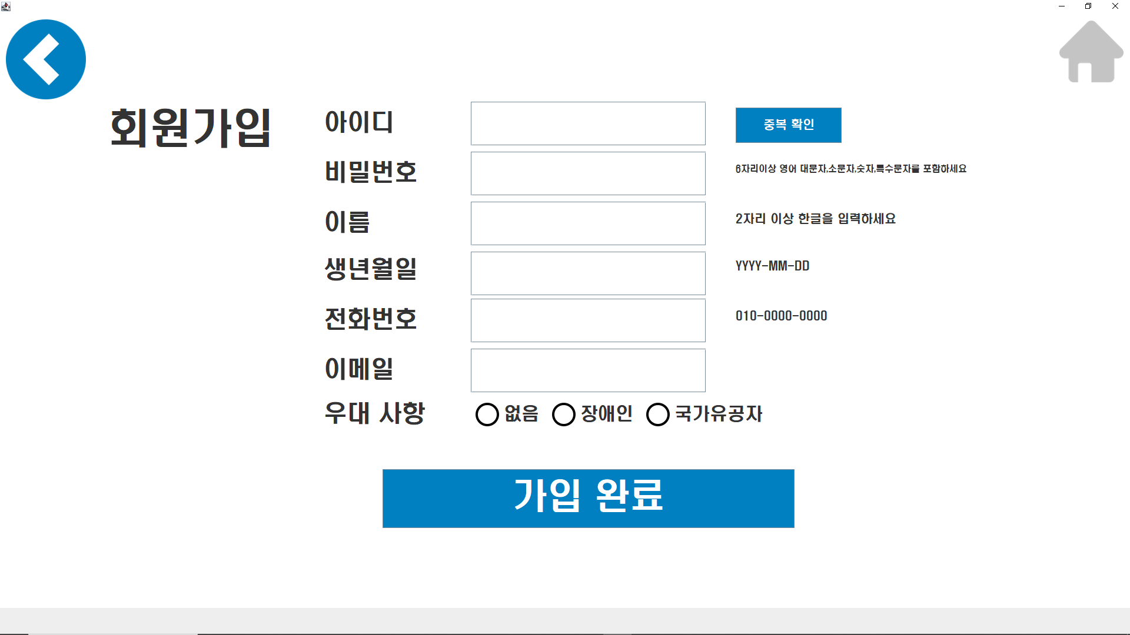
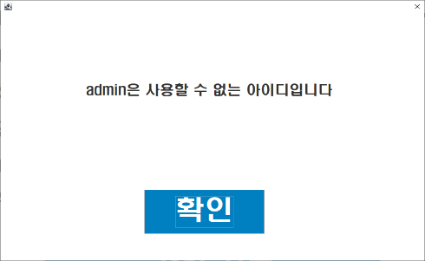
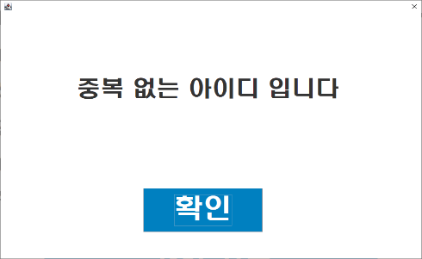
회원 예매 – 회원가입(1)
1) 중복버튼
04. 화면 구현
중복된 경우
Admin을 입력한 경우
중복이 없는 경우

Slide 22
회원 예매 – 회원가입(2)
2)입력오류
04. 화면 구현
분류 | 오류 메시지 | 승인 메시지
아이디 | 4~20자 영문자,숫자를 입력하세요. | 올바른 아이디 입니다.
비밀번호 | 6자리 이상 영어, 대문자, 숫자, 특수문자를 포함하세요. | 사용가능한 비밀번호입니다.
이름 | 2자리 이상 한글을 입력하세요. | 올바른 이름입니다.
생년월일 | -를 포함하여 올바른 값을 입력하세요. | 올바른 생년월일 입니다.
전화번호 | -를 포함하여 입력하세요. | 올바른 전화번호 입니다.
이메일 | 이메일을 형식에 맞추어 입력하세요. | 이메일을 정확히 입력하였습니다.

Slide 23
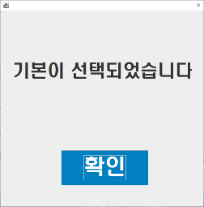
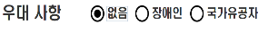
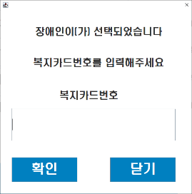
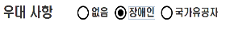
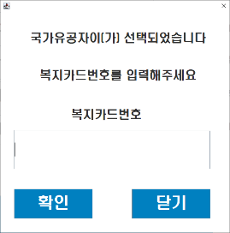
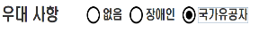
회원 예매 – 회원가입(3)
3)우대사항
04. 화면 구현
분류 | 입력 | 메시지
장애인 | 복지번호 틀림 | 정확한 값을 입력하세요.
 | 국가유공자 번호 입력 시 | 국가유공자를 선택해주세요.
 | 성공 시 | 인증에 성공 하였습니다.
국가 유공자 | 국가유공자 번호 틀림 | 정확한 값을 입력하세요.
 | 장애인 번호 선택 시 | 장애인을 선택해주세요.
 | 성공 시 | 인증에 성공 하였습니다.
우대사항 선택

Slide 24
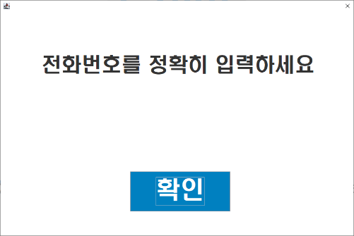
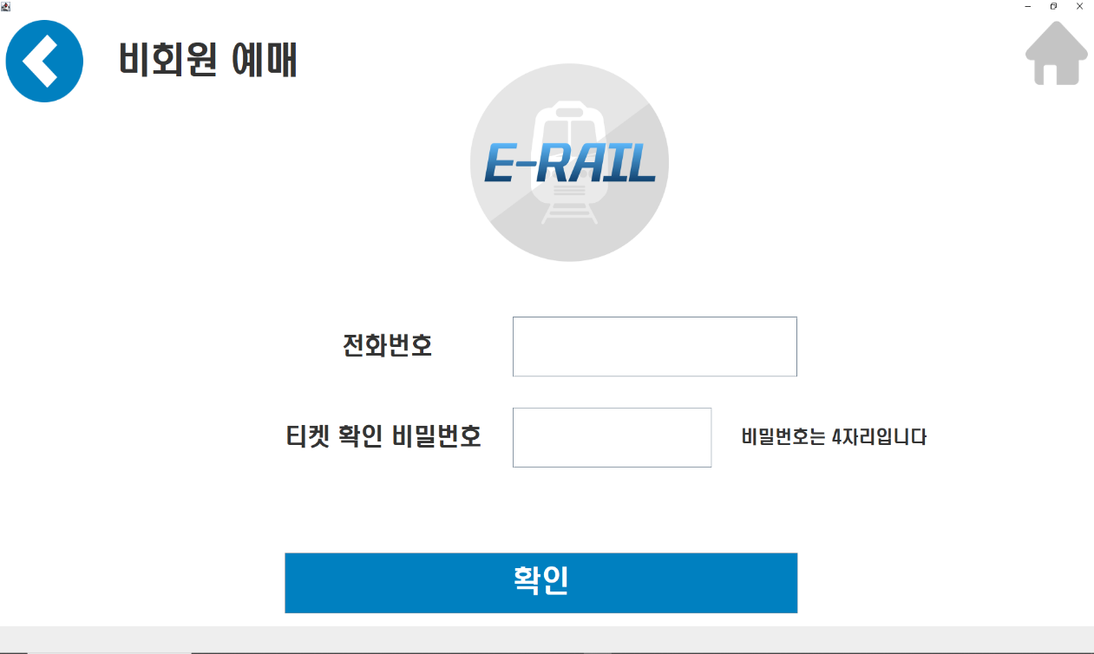
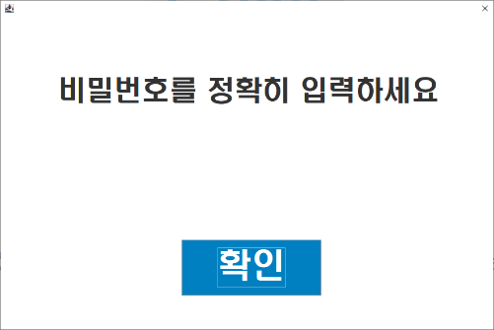

비회원 예매 - 로그인 화면
04. 화면 구현
전화번호 양식 틀릴 시
비밀번호 양식 틀릴 시
성공 시

Slide 25


예약화면 – 출/도착지 조회
04. 화면 구현
1) 출/도착지 조회 :
기본 - 역 선택 시 출발지가 바뀐다.
도착지 버튼 - 선택 시 도착지의 역이 바뀐다.
2) 가나다 분류:
KTX 기본 역이 아닌 역은 가나다 분류에 맞추어 ㄱ~ㅎ
버튼으로 다른 역을 고를 수 있다.

Slide 26

예약화면 – 날짜 선택
04. 화면 구현
날짜 선택.
오늘 이전의 날짜는 선택이 불가능하다.
다음달 버튼으로 다음달의 달력을 가져온다.

Slide 27

예약화면 – 기차 종류 선택
04. 화면 구현
기차 선택
원하는 기차를 선택할 수 있다.
전체를 선택 시 아래 기차의 모든 시간표를 가져온다.

Slide 28


예약화면 – 인원 선택
1) 회원
04. 화면 구현
인원 선택
인원을 선택 시 전체 인원은 왼쪽 패널에 표시된다.
우대 인원은 회원가입시 우대인원을 선택 한 인원만 활성화된다.
할인율은 어린이, 경로 30%할인 우대인원은 50 % 할인이 티켓에 적용되어 결제에 적용된다.

Slide 29

예약화면 – 인원 선택
2) 비회원
04. 화면 구현
인원 선택
인원을 선택 시 전체 인원은 왼쪽 패널에 표시된다.
비회원은 인증할 수 있는 정보가 없으므로 할인이 적용된 혜택을 받지 못한다.

Slide 30

예약화면 – 기차 선택
04. 화면 구현
기차 선택
순서대로 절차를 마치면 출/도착지에 맞추어 현재 시간에 갈 수 있는 기차 시간표를 출력한다.
특실 예매와 일반 예매로 좌석을 선택 할 수 있다.
특실 예매는 일반 예매에 비해 20% 높은 가격으로 제공된다.

Slide 31


예약화면 – 기차 선택
KTX 실시간 정보 비교
04. 화면 구현
※참조 - 공공데이터 포털 https://www.data.go.kr/data/15098552/openapi.do

Slide 32


예약화면 – 좌석 선택
04. 화면 구현
[특실예매 선택시]
특실/일반 예매 버튼을 이용하여
원하는 타입의 기차를 선택
[일반예매 선택시]

Slide 33

예약화면 – 좌석 선택
04. 화면 구현
[좌석선택 화면 구성]
상, 중, 하단으로 구분
상 : 콤보박스, 호차이동버튼, 잔여좌석 수를 알려주는 라벨
중 : 좌석을 선택 할 수있는 토글버튼
하 : 선택 한 좌석의 이름을 보여주는 라벨과 다음, 초기화버튼

Slide 34


예약화면 – 좌석 선택
04. 화면 구현
[좌석 선택 화면 상단]
콤보박스를 사용하여 해당 타입의 모든 객차를 확인 가능
객차이동 버튼을 이용하여 현재 객차를 기준으로 +1호차 -1호차로 이동가능
현재 객차의 총 좌석과 잔여 좌석수를 파악 가능

Slide 35

예약화면 – 좌석 선택
04. 화면 구현
[좌석 선택 화면 중단]
[일반실]
[특실]
일반실/ 특실의 좌석 수와 배치를 다르게 구성
cardLayout을 이용하여 화면 상단의 호차 이동 버튼으로 좌석선택 패널을 변경 가능
앞에서 선택한 인원 수 만큼 좌석을 선택하면 모든 버튼이 비활성화 된다.
토글 버튼을 이용하여 원하는 좌석 버튼을 한번 클릭하면 선택, 다시 클릭하면 선택 해제

Slide 36
예약화면 – 좌석 선택
04. 화면 구현
[좌석 선택 화면 중단]
예매가 완료된 좌석은 DB에 저장하여
해당좌석을 선택 불가능하도록 버튼의 상태 설정

Slide 37
예약화면 – 좌석 선택
04. 화면 구현
[좌석 선택 화면 하단]
선택된 좌석의 이름을 라벨에서 확인 가능
초기화 버튼을 누르면 선택한 버튼들이 모두 선택 해제
앞에서 선택한 인원수만큼 좌석을 선택하면 다음 버튼을 누르면 차내식 화면으로 이동
인원수만큼 좌석을 선택하지 않았을 경우 다이얼로그를 띄워 선택하도록 안내

Slide 38





예약 화면 – 차내식 선택
04. 화면 구현
차내식 화면
메뉴 버튼 클릭 시, CardLayout을 이용하여 해당 패널로 변경 선택한 버튼만 텍스트 색상 변경
음식 사진 버튼 클릭 → 앞서 선택한 좌석 번호 다이얼로그 오픈 → 메뉴 테이블로 값 전달
- 버튼 클릭 → 수량 -1 (수량은 1까지만 가능)
+ 버튼 클릭 → 수량 +1
X 버튼 클릭 → 선택한 메뉴 행 삭제
전체 취소 → 테이블 값 초기화

Slide 39


예약화면 – 결제
1) 결제 확인
04. 화면 구현
티켓 정보
차내식 정보

Slide 40


예약화면 – 결제
2) 결제 진행
04. 화면 구현
티켓 정보
결제 성공 시 DB에 티켓 및 차내식 정보 저장
차내식 정보

Slide 41



조회/변경 화면
04. 화면 구현

Slide 42





회원 조회
04. 화면 구현
성공 시
실패 시

Slide 43



회원 조회
04. 화면 구현
반환 선택 시 반환 유의사항 창 출력
인지 확인 시 환불 요청 가능
환불 요청 시 DB에서 티켓 삭제

Slide 44

비회원 조회
04. 화면 구현
성공 시
실패 시

Slide 45

관리자 로그인
04. 화면 구현
성공 시
실패 시

Slide 46



관리자 – 회원 티켓 관리
04. 화면 구현
회원 전화번호로 소유한 티켓 조회
예매한 티켓 존재하면 탈퇴 불가 / 티켓 없으면 탈퇴 가능
출력 클릭 → 티켓 재확인 가능
반환 클릭 → 티켓 환불 진행

Slide 47

관리자 – 회원 티켓 관리
04. 화면 구현
비회원 전화번호로 소유한 티켓 조회
출력 클릭 → 티켓 재확인 가능
반환 클릭 → 티켓 환불 진행 (티켓 1개 남았을 때, 환불 진행하면 비회원 정보도 삭제됨)

Slide 48

관리자 – 차내식 관리
04. 화면 구현
DB에 저장된 차내식 데이터가 테이블에 출력됨
삭제 버튼 클릭 → 선택된 메뉴가 DB에서 삭제 및 resource 폴더에서 이미지 삭제
테이블 선택 시, 아래 텍스트 필드에 값 출력
이미지 추가 → resource 폴더에 이미지 파일 저장
새로 고침 버튼 클릭 → text 필드 값 초기화
메뉴 수정 → 텍스트 필드와 기존 데이터 값을 비교하여 수정된 부분만 저장됨
메뉴 추가 → 음식명이 같으면 저장 X / 없는 음식명이면 DB에 저장 및 resource 폴더에 이미지 파일 저장 (텍스트 값이 비었으면 리턴)

Slide 49
Q
A
ANY QUESTION?

Slide 50
THANK YOU!

